Slide 3
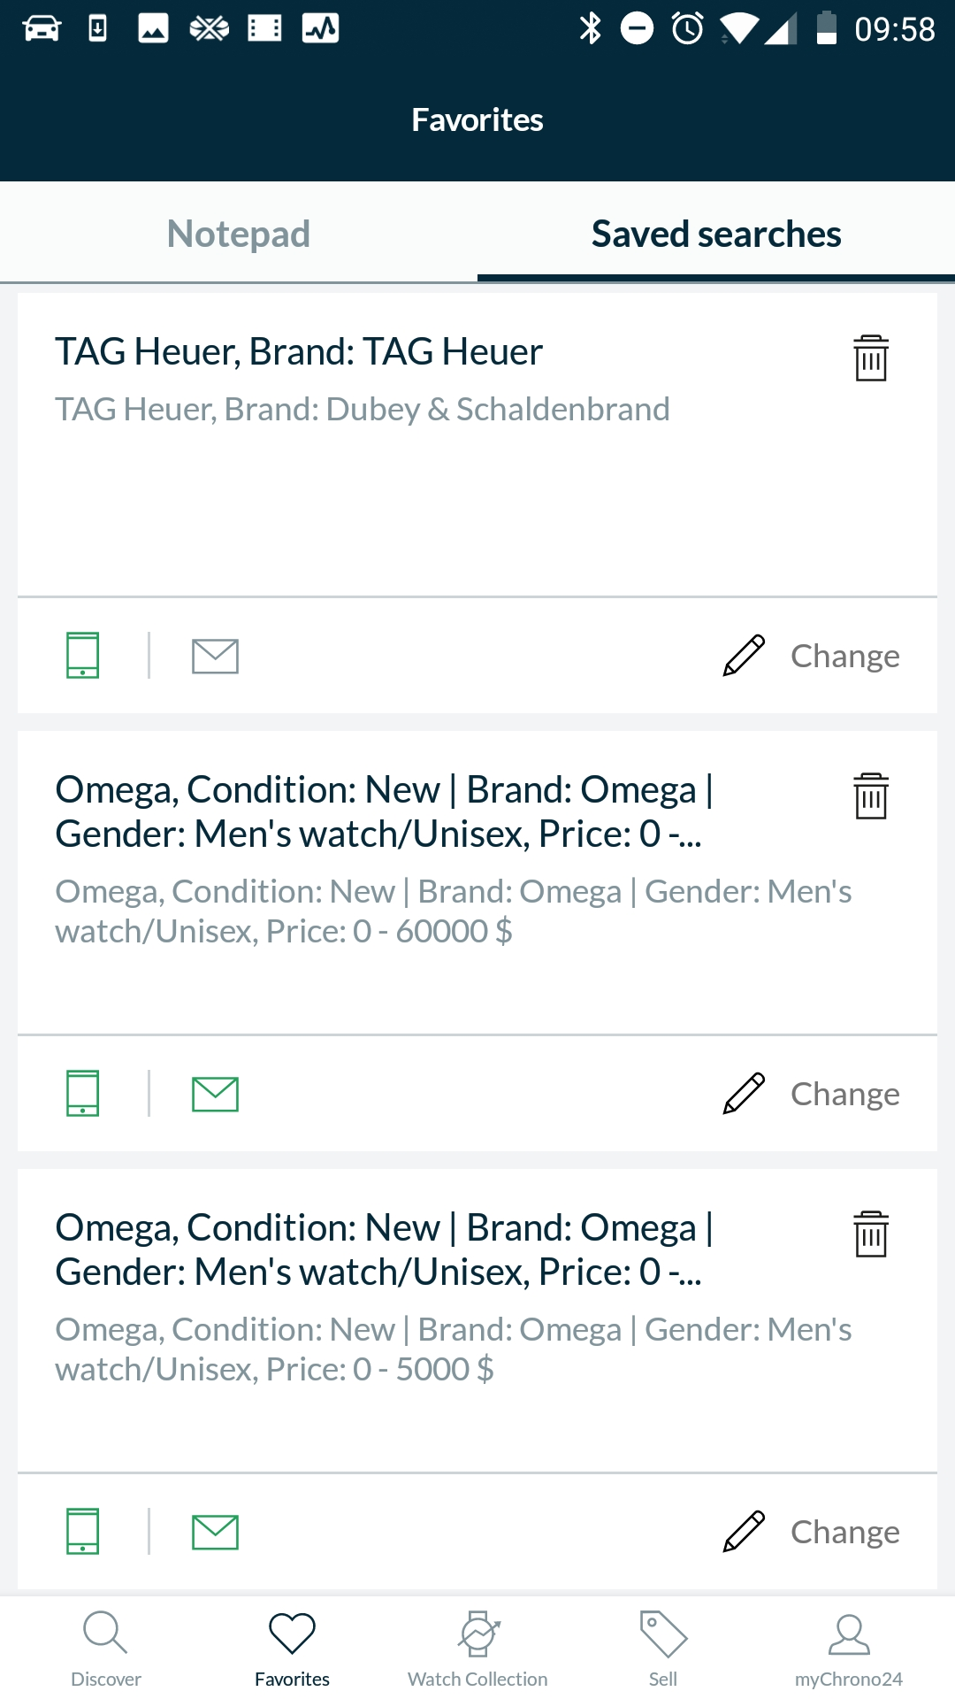
Intuitiv: Favorites mit Herzchen -> Saved searches

Slide 4
Mögliche Anpassungen

Slide 5
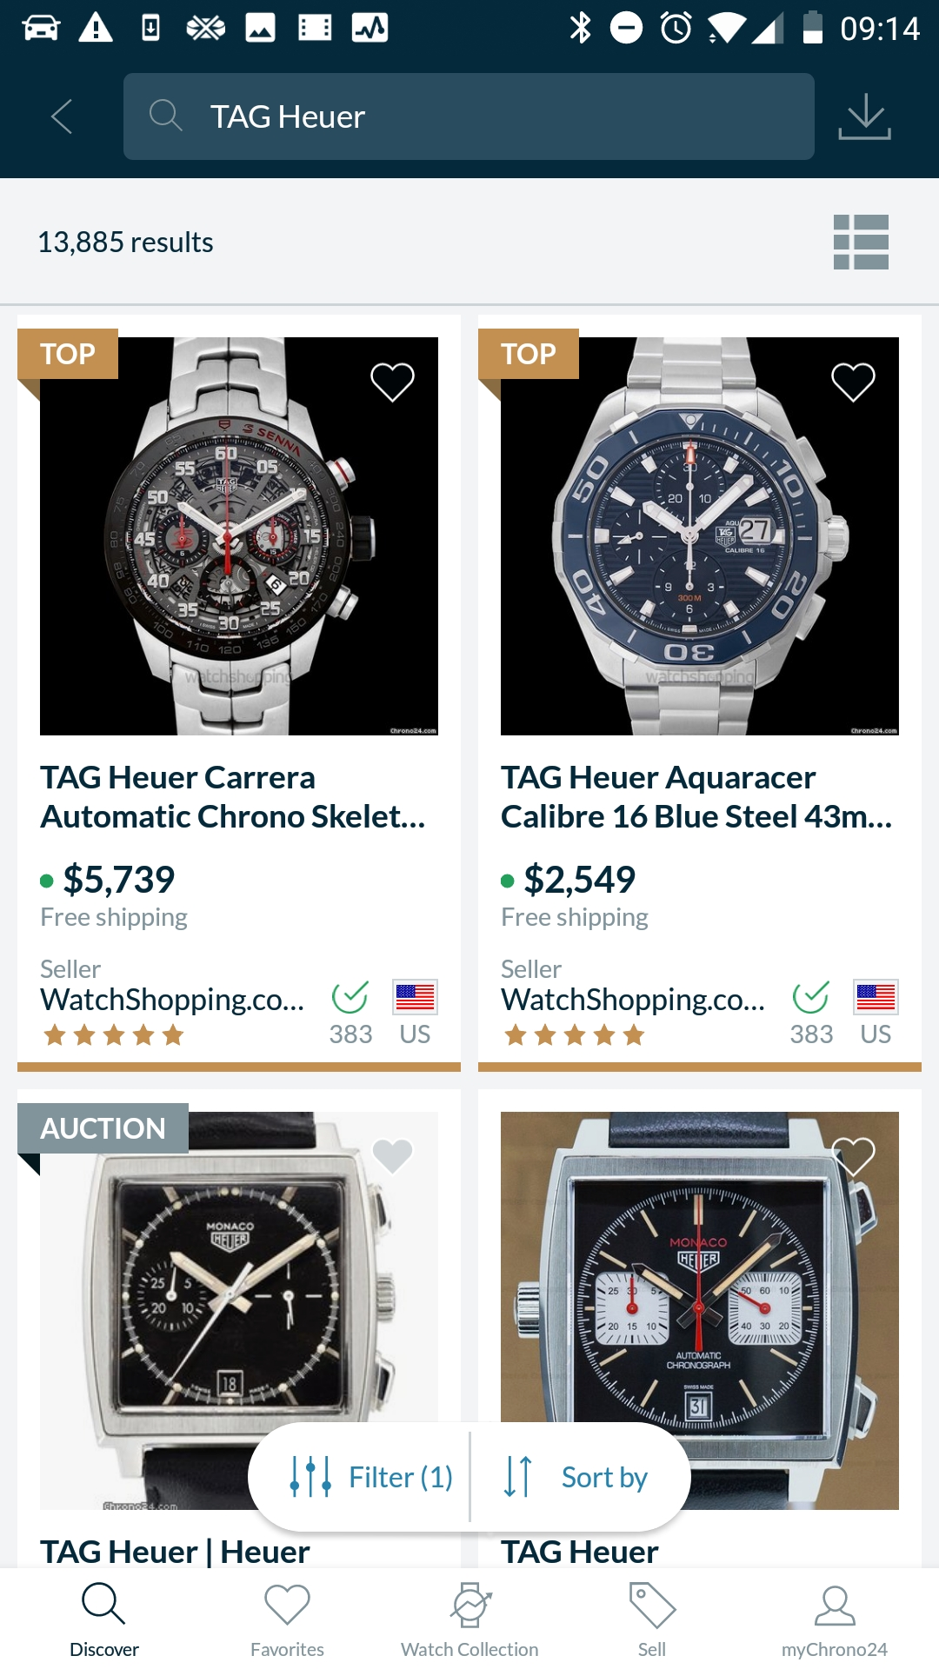
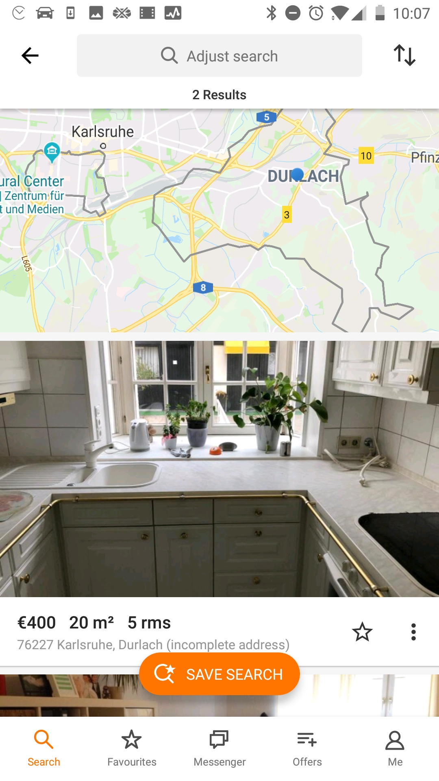
Icon fürs Speichern expliziter, sichtbarer machen
Anwender direkt ansprechen

Slide 6
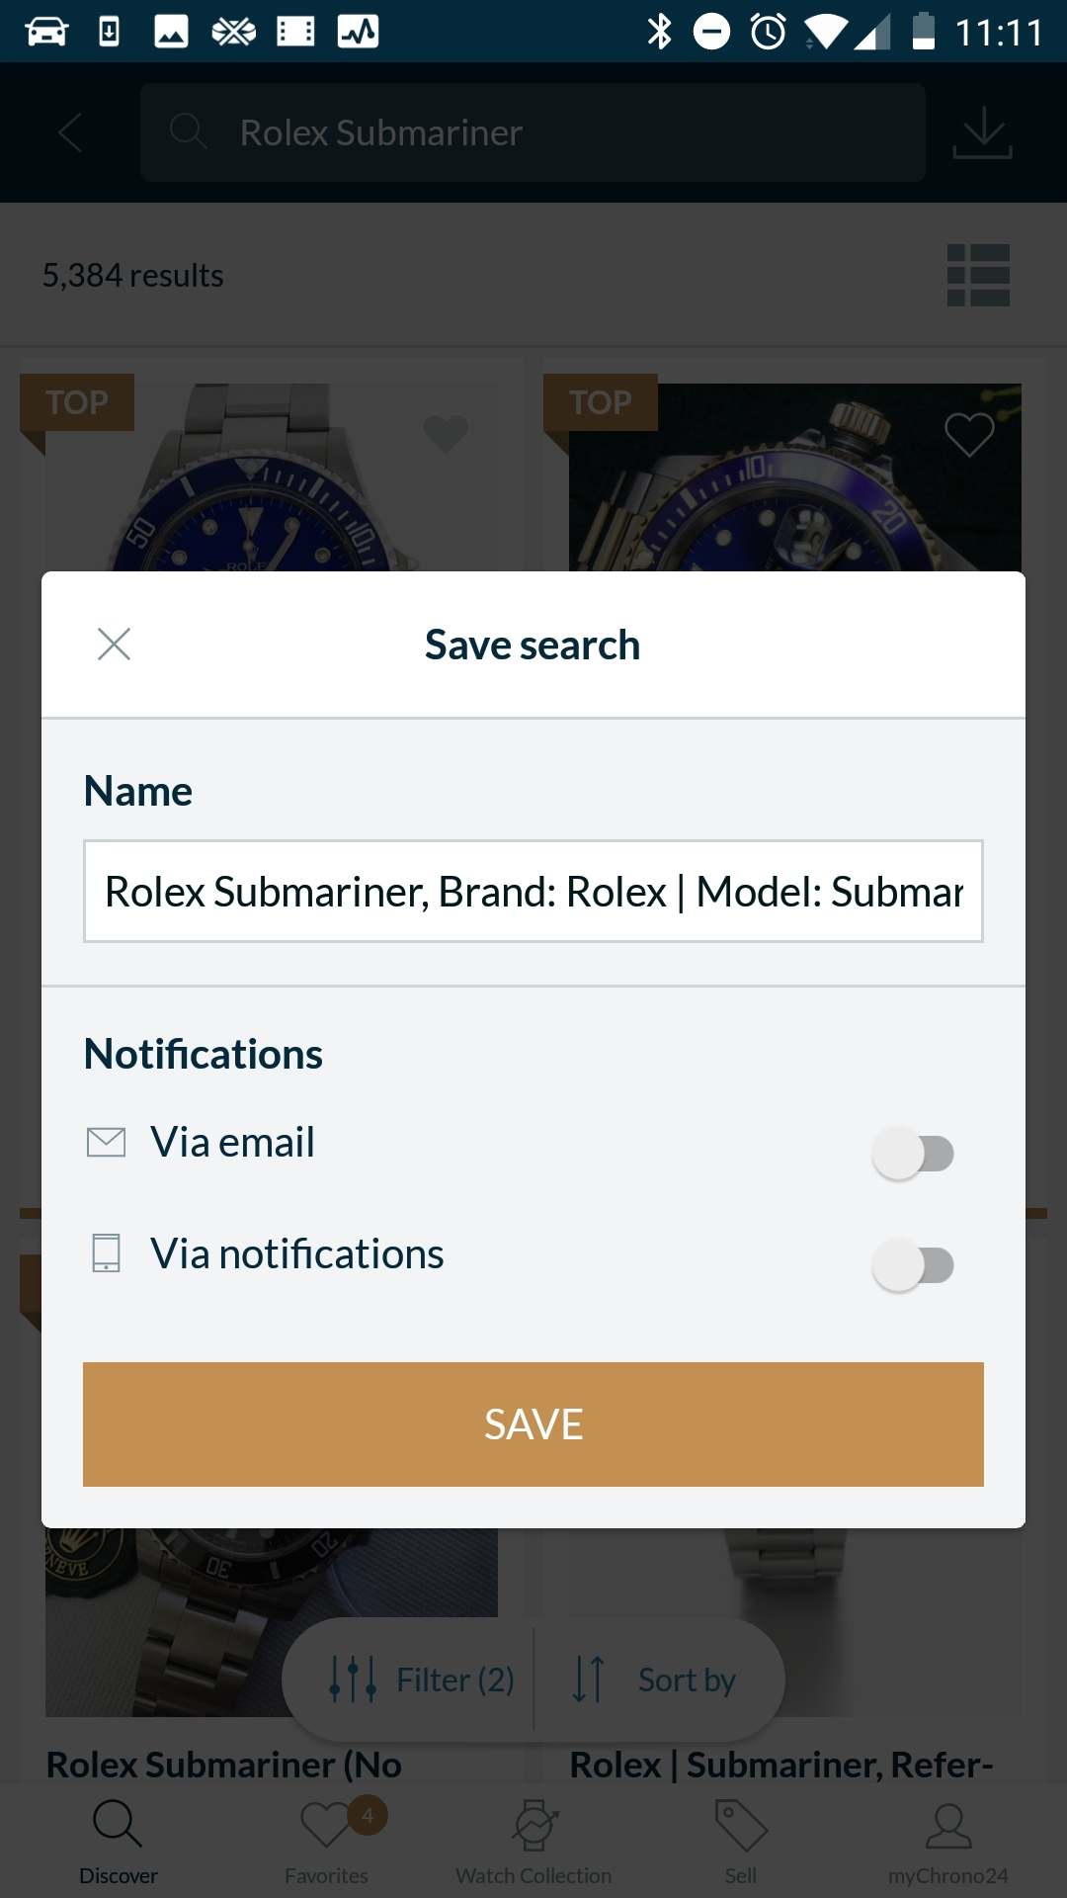
Name anders erzeugen, um die Doppelheiten zu vermeiden
Notification-Einstellung erläutern: soll im Handy aktiviert sein
Vorauswahl von Notifacation

Slide 7

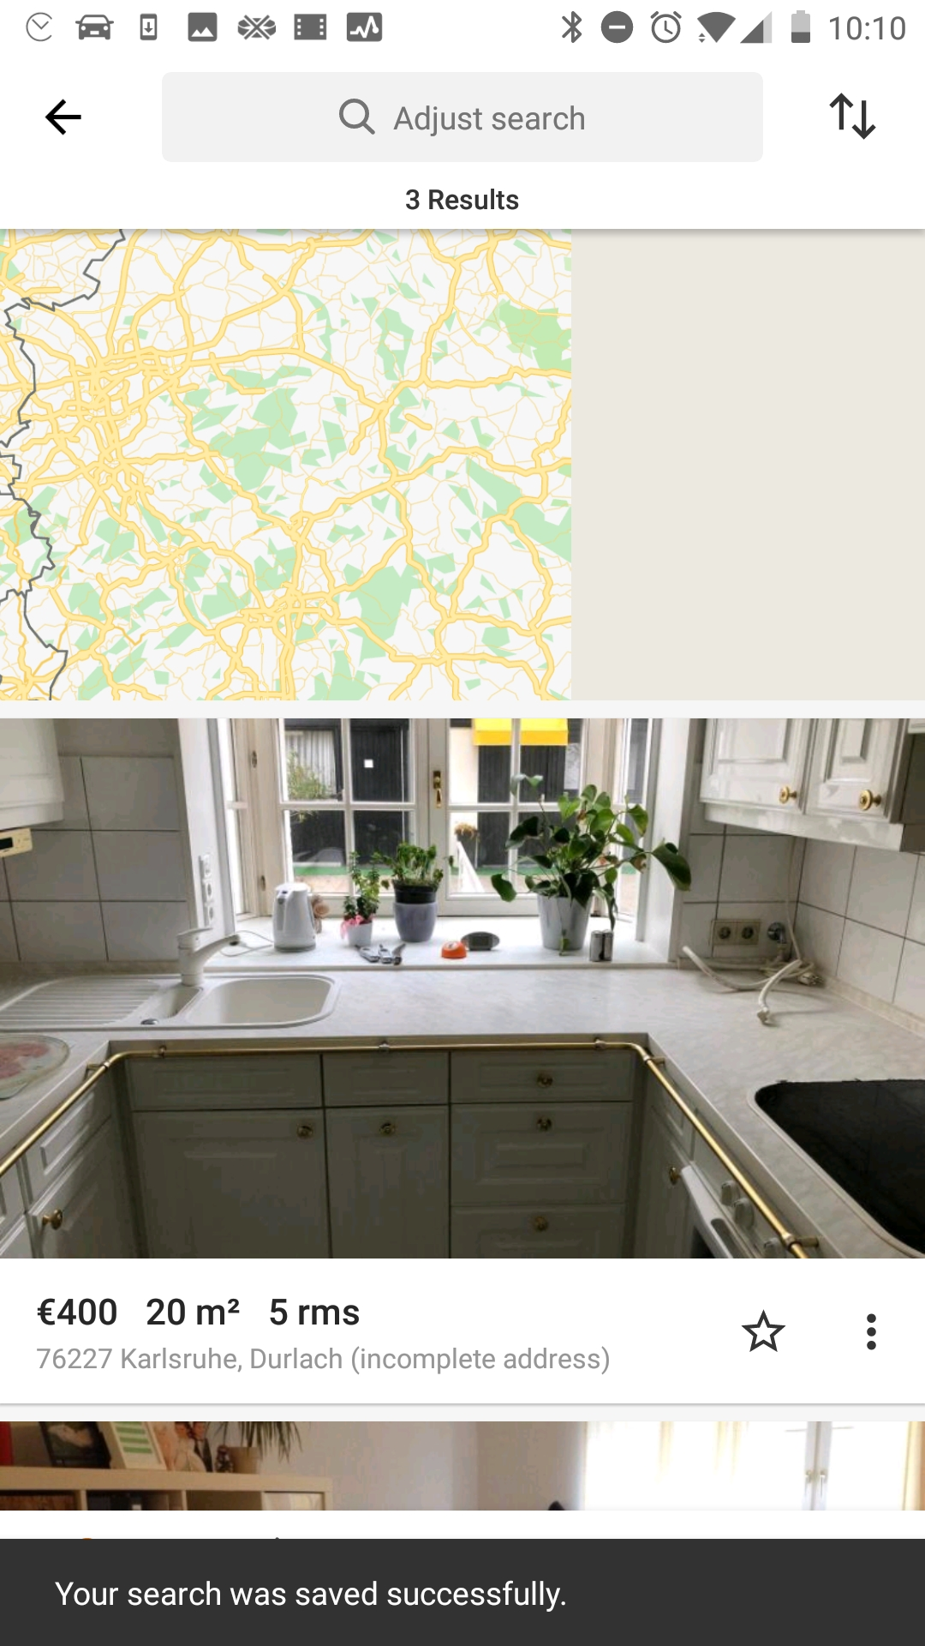
Toast-Message anzeigen: die Suche wurde gespeichert

Slide 8
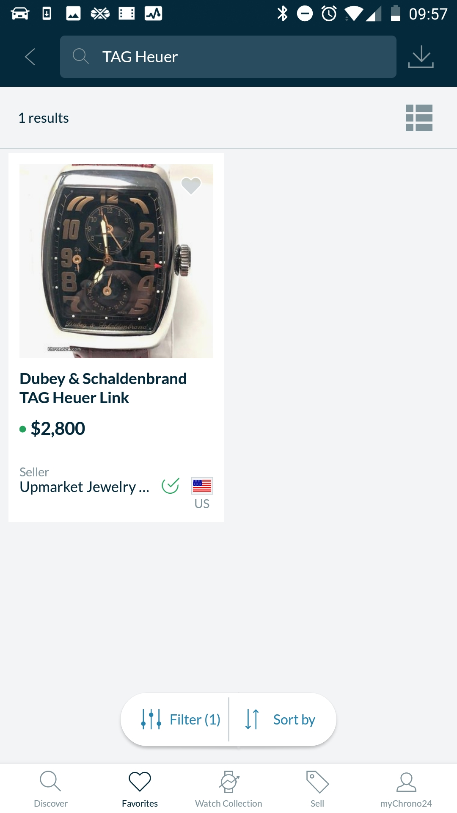

Abweichendes Icon im Falle eine gespeicherte Suche wird benutzt

Slide 9
Display of notification

Slide 10
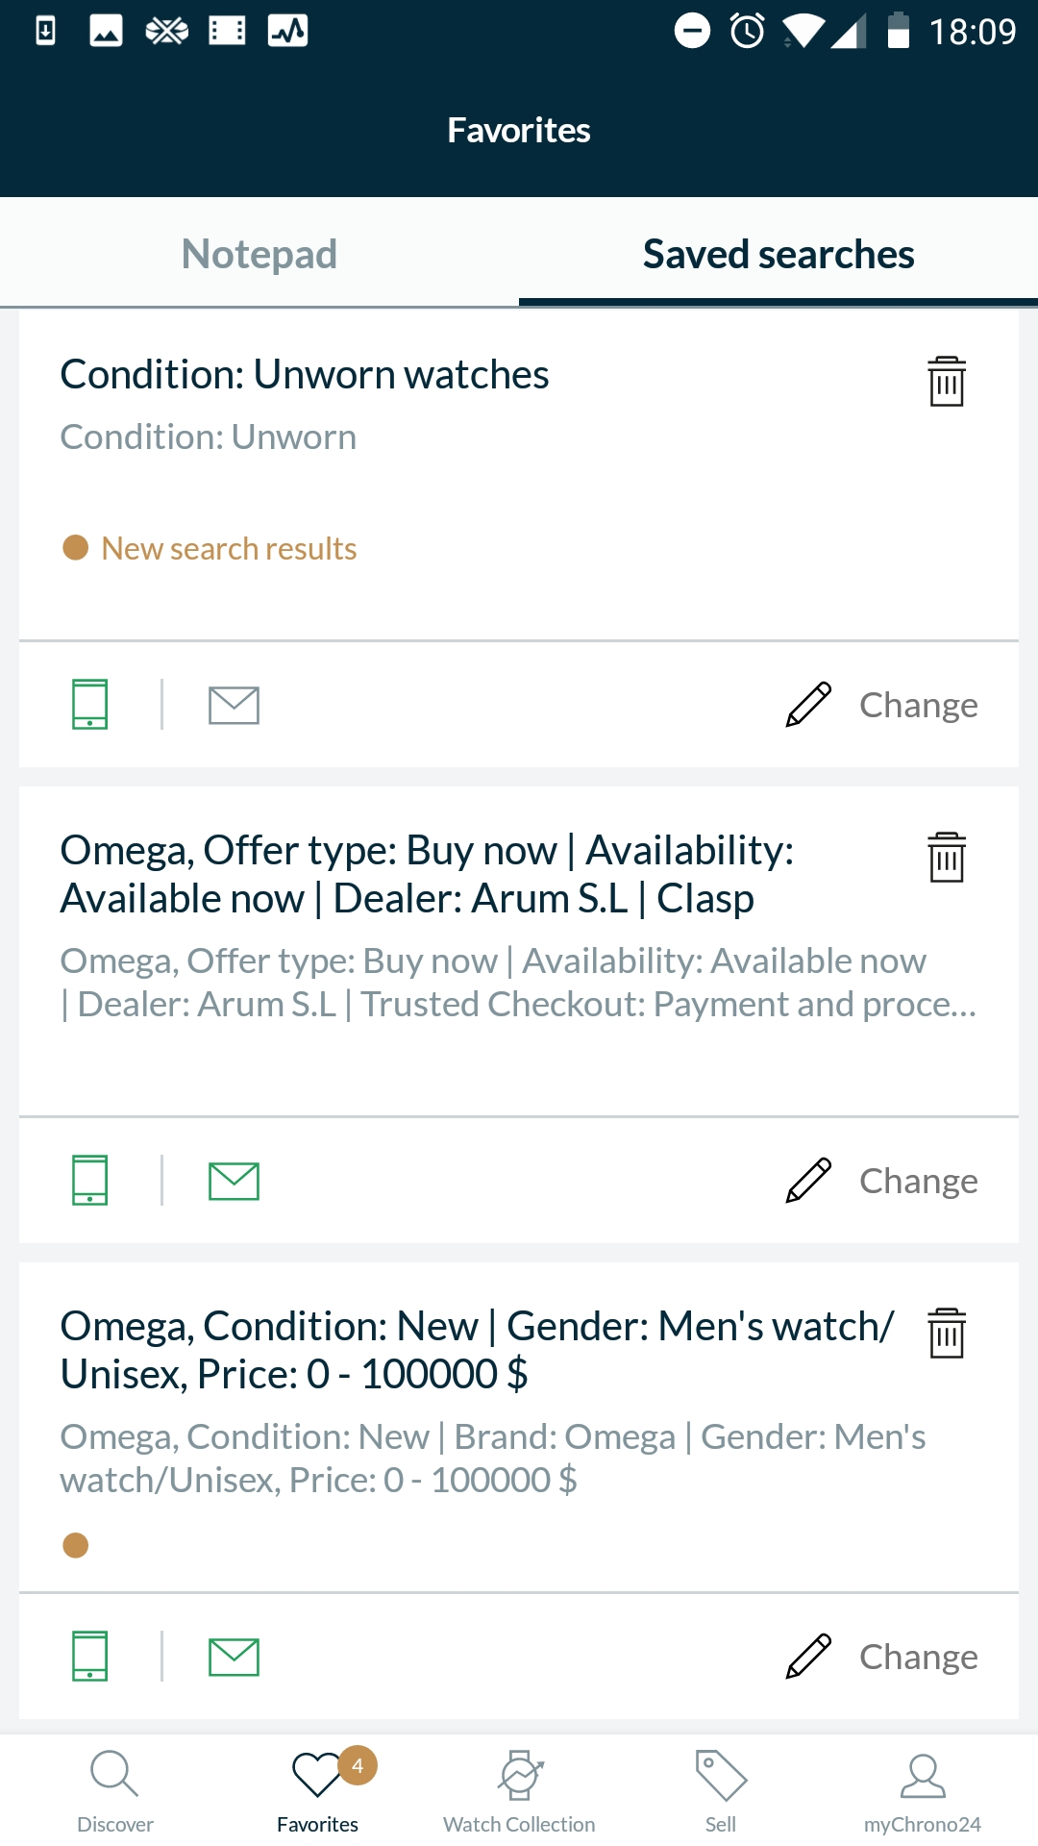
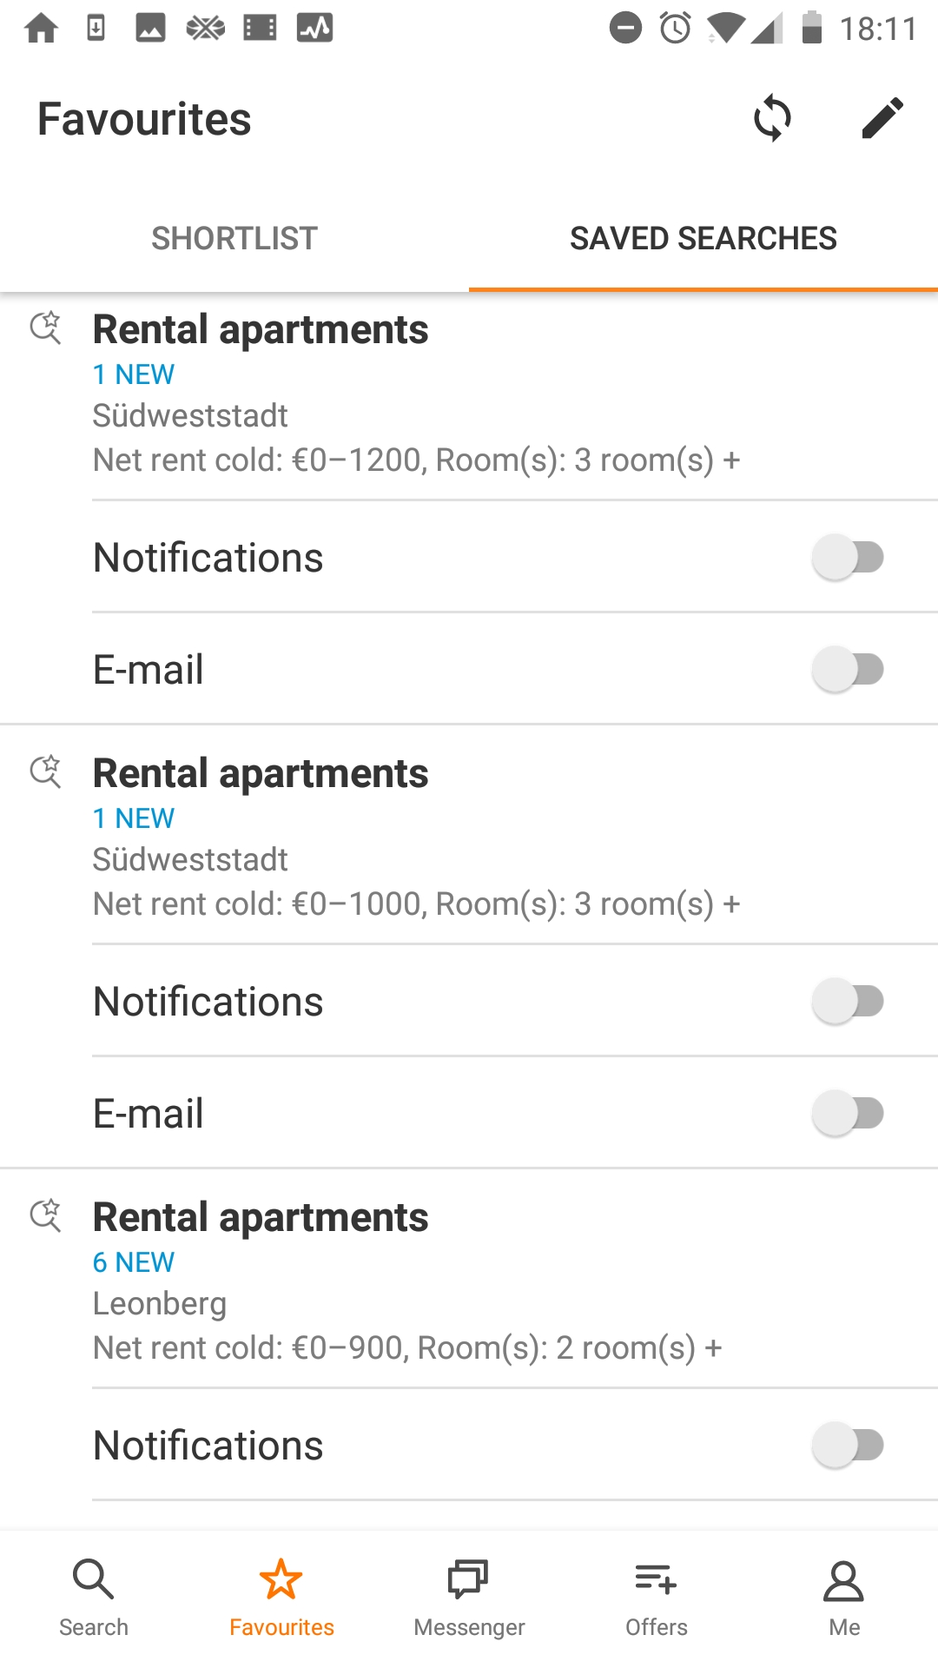
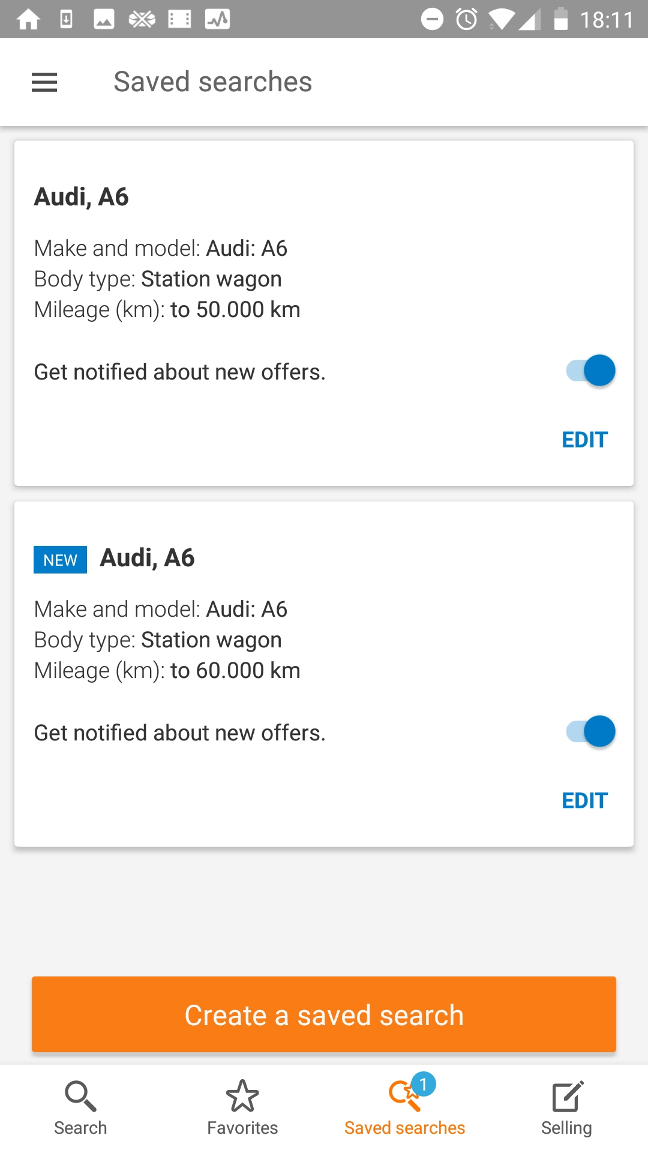
Wie viele neue Treffer für welche Suche?
Auffälliger machen

Slide 11
Auch Sortierung speichern?

Slide 12
UI

Slide 13
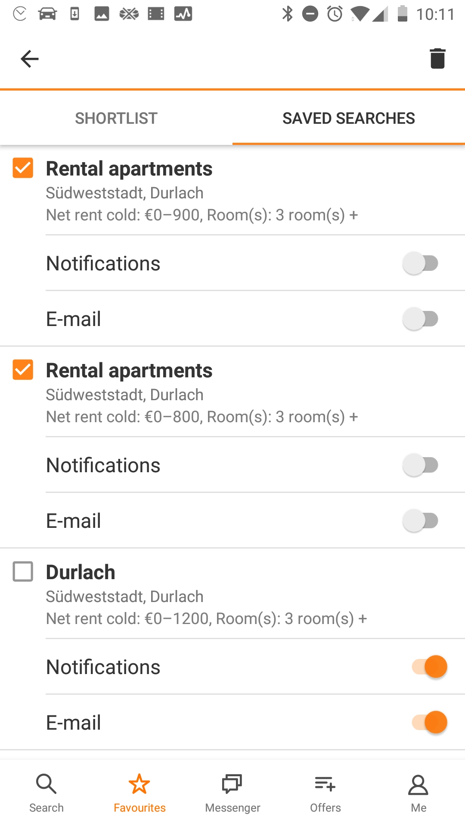
Multiselect
“Change” kann weg

Slide 14
Adjust saved search
Neue Filterkriterien hinzufuegen und auf Speichern klicken: Maske “Edit search” wird geoeffnet, der Button heisst “Apply”, obwohl er eigentlichen die Anderung speichert
Unterschiedliche Implementierung in Web und App
App: nicht einfach so die gespeicherte Suche ueberschreiben lassen.
Den Namen automatisch anpassen nach den neuen Filterkriterien
Anwender fragen, ob die Suche angepasst werden soll oder ob eine neue angelegt werden soll

Slide 16
Plan

